Slide 1


PHÁT TRIỂN NGÔN NGỮ NBPB: Một số loại côn trùng ( Con Ong, con Bướm) Đối tượng: 24-36 tháng
ỦY BAN NHÂN DÂN PHƯỜNG PHÚC LỢI
TRƯỜNG MẦM NON BAN MAI XANH

Slide 2
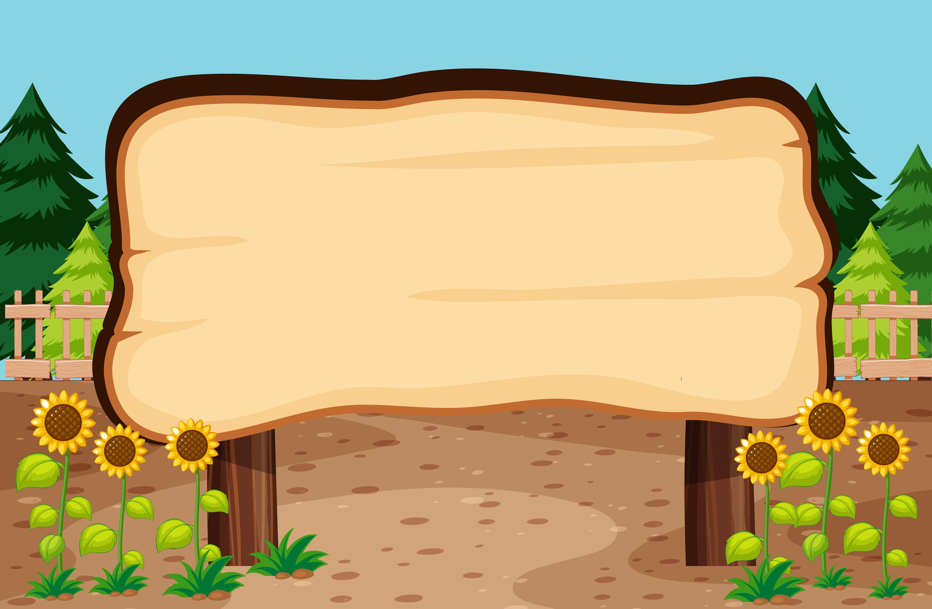

Hoạt động gây hứng thú:
Cô và trẻ hát bài: Ong và bướm

Slide 3
Nhận biết con Ong

Slide 4


Cho trẻ quan sát hình ảnh con ong

Slide 5
Đầu
Cánh
Mắt
Chân

Slide 6
Cô khái quát:
Con ong thuộc nhóm côn trùng có ích, con ong giúp cho hoa thụ phấn để kết thành quả đấ

Slide 7
Nhận biết con Bướm

Slide 8
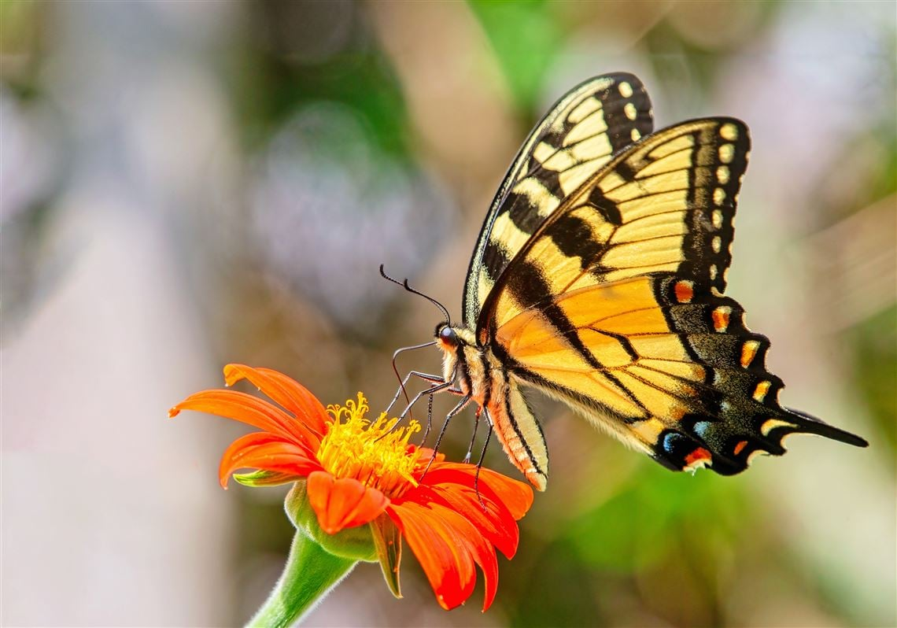
Cho trẻ quan sát hình ảnh con Bướm

Slide 9
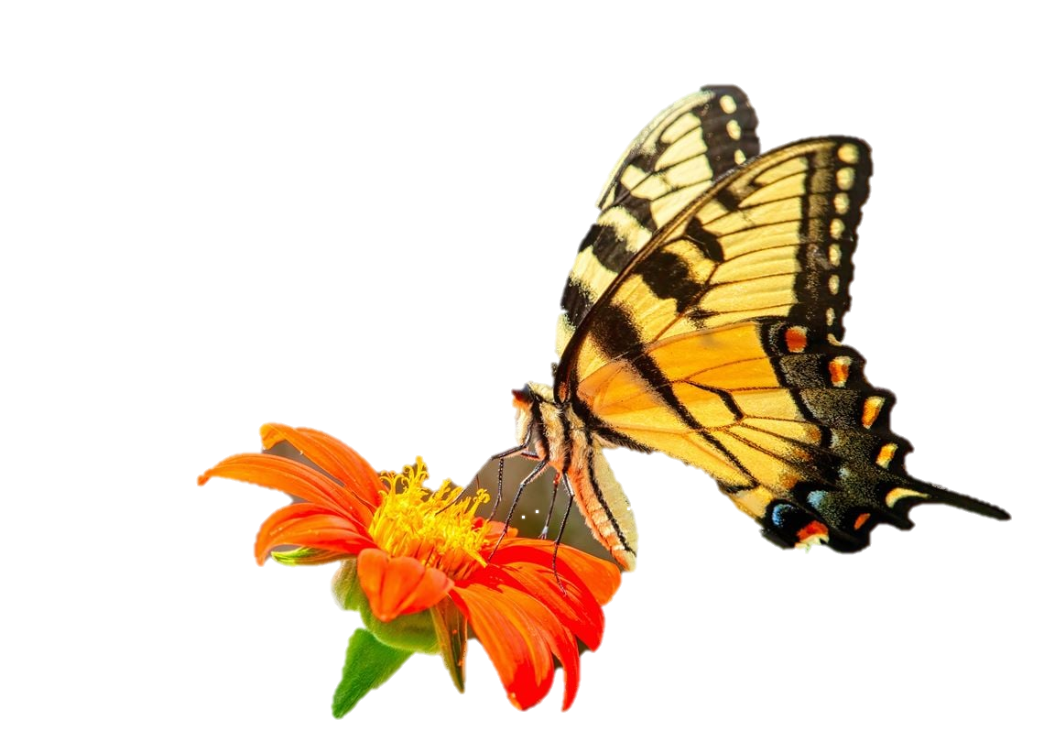
Cánh
Đầu
Chân
Mình

Slide 10
* Cô khái quát: Con bướm là loại côn trùng có lợi và có hại, bướm giúp hoa thụ phấn và kết quả có hại loại bướm sinh ra trứng và nở thành sâu cắn phá lá cây

Slide 11


So sánh con ong và con bướm
Con ong, con bướm giống nhau?(Đều là côn trùng,hút mật hoa, thụ phấn cho cây)
- khác nhau?(Bướm cánh rộng, ong cánh nhỏ hơn còn giúp làm mật cho người)
Con ong, con bướm giống nhau?(Đều là côn trùng,hút mật hoa, thụ phấn cho cây)
- khác nhau?(Bướm cánh rộng, ong cánh nhỏ hơn còn giúp làm mật cho người)

Slide 12
*Giáo dục: Các con phải biết yêu quý các con vật có lợi và tránh xa các con vật có hại.

Slide 13


TC: Chọn đúng tranh:Chọn tranh lô tô theo yêu cầu của cô:

Slide 14
Kết thúc
Cô nhận xét giờ học và chuyển
hoạt động

